Slide 1


1
2
5
Défis climatiques
8
Production et finalisation

Slide 4







Support PPT
Cahier de l’élève
Fiche technique de préparation de la séance
Livret de l’élève

Slide 5
Repérage dans l’unité didactique (1/3)
SEMAINE 1
Séance 1
Vocabulaire : S’approprier le lexique relatif aux phénomènes climatiques.
Compréhension de l’oral : Reconnaitre une explication orale simple.
Séance 2
Actes de parole : Décrire un phénomène climatique simple/Expliquer ses causes et ses conséquences .
Production de l’oral : Décrire un phénomène climatique en en précisant les causes et les conséquences.
Séance 3
Compréhension globale : Identifier les parties qui composent un texte explicatif.
Lecture Fluence : Marquer des pauses logiques pour structurer son propos.
Séance 4
Compréhension détaillée : Identifier les causes et les conséquences dans un texte explicatif.

Slide 6
Repérage dans l’unité didactique (2/3)
SEMAINE 2
Séance 5
Vocabulaire : S’approprier le lexique relatif aux phénomènes climatiques.
Compréhension globale : Identifier les parties qui composent un texte explicatif .
Séance 6
Compréhension détaillée : Identifier les causes et les conséquences dans un texte explicatif.
Lecture fluence : Marquer des pauses logiques pour structurer son propos.
Séance 7
Outils de langue : Construire des phrases cohérentes en utilisant correctement les structures de cause et de conséquence.
Préparation de la tâche : Comprendre la consigne et élaborer le plan de l’article de presse.
Séance 8
Tâche finale : Rédiger un article de presse pour parler des défis climatiques.

Slide 7
Repérage dans l’unité didactique (3/3)
SEMAINE 3
Séance 9
Consolidation : Consolider les acquis de l’unité didactique : vocabulaire, structures, actes de parole, fluence, stratégies de lecture, ...
Séance 10
Consolidation : Consolider les acquis de l’unité didactique : vocabulaire, structures, actes de parole, fluence, stratégies de lecture, ...
Fin de l’unité 5

Slide 8
Rédiger un article pour parler des défis climatiques..
Présenter le phénomène climatique,
Expliquer ses causes,
Parler de ses conséquences,
Présenter les solutions possibles.
Finir par un message positif,
Structurer son propos par des connecteurs.
Les stratégies enseignées pendant le modelage et pratiques pendant la séance sont :
Rédiger selon un plan clair et précis: présentation du phénomène, causes, conséquences, solutions proposées, message de clôture.
Les outils : Utiliser les connecteurs logiques appropriés (cause, conséquence...).
Pendant le feedback, attirer l’attention des élèves sur les erreurs fréquentes :
Confondre les parties du plan pendant la rédaction.
Rédiger sans utiliser des connecteurs logiques de cause , de conséquence...

Slide 9

Faire attention aux explications du professeur en classe
Pourquoi c’est important ?
Bonnes pratiques
Pratiques à éviter
On comprend bien la leçon
On apprend mieux
On fait moins d’erreurs
On peut répondre aux questions posées par le professeur
On réussit à faire les exercices correctement
Bien écouter le professeur
Bien regarder le tableau
Lever la main pour parler
Prendre des notes
Être calme et attentif
Parler avec un camarade
Jouer en classe
Couper la parole
Faire du bruit
Pour plus d’informations Veuillez consulter le lien Suivant : «Banque des pratiques pédagogiques efficaces »
Autres questions ? Veuillez Contacter l’inspecteur encadrant

Slide 10
5 min
Tâche finale
45 min

Slide 11
5 min

Slide 12
5 min

Slide 13

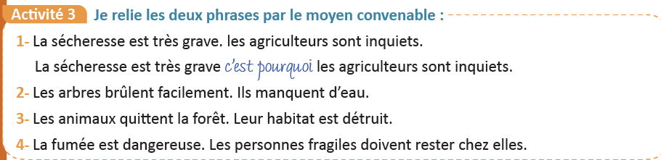
Reliez ces phrases par l’expression de cause ou de conséquence convenable .
Recueillir les réponses de quelques élèves. Fournir un feedback immédiat.

Slide 14
Voici les phrases reliées avec l’expression de cause ou de conséquence convenable .
Inviter les élèves à recopier les bonnes réponses. Fournir un feedback immédiat.
2- Les arbres brûlent facilement car ils manquent d’eau.
3- Les animaux quittent la forêt parce que leur habitat est détruit.
4- La fumée est dangereuse c’est pourquoi les personnes fragiles doivent rester chez elles.

Slide 15

Bonjour! Prêts pour démarrer notre séance ? Allons-y!

Slide 16


Passons maintenant à la séance d’aujourd’hui : la production et la finalisation.
Rappeler aux élèves le travail fait lors de la préparation à la tâche.
La production et la finalisation
45 min
Rédiger pour expliquer

Slide 17

Maintenant, nous allons rédiger un article de presse pour parler des défis climatiques.
Tâche finale : Rédiger un article de presse pour parler des défis climatiques.

Slide 18
10 min

Slide 19
Maintenant, nous allons produire notre tâche finale: Rédiger un article de presse pour parler des défis climatiques.
Rappeler la consigne, le document à produire (un article), les informations à intégrer.
Consigne:
Tu participes, avec tes camarades, à la réalisation d’un magazine scolaire pour la Journée
mondiale de l’environnement.
Rédige un article dans lequel tu présentes un problème écologique local (décharge publique, pollution d’une rivière, disparition d’un espace vert, …).
Dans ton texte, tu dois décrire le problème écologique observé, expliquer ses causes possibles, montrer ses conséquences pour les habitants ou l’environnement et proposer une ou deux solutions réalisables.

Slide 20
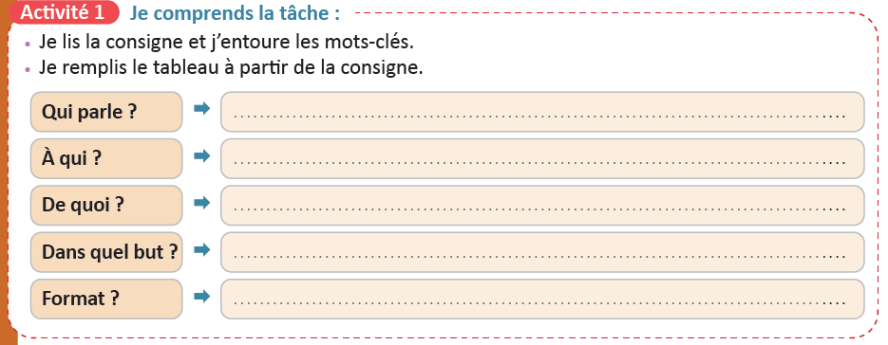
Maintenant, nous allons produire notre tâche finale: un article de presse pour parler des défis climatiques .
Rappeler la consigne, le document à produire (un article de presse), les informations à intégrer.
Consigne:
Tu participes, avec tes camarades, à la réalisation d’un magazine scolaire pour la Journée mondiale de l’environnement.
Rédige un article dans lequel tu présentes un problème écologique local (décharge publique, pollution d’une rivière, disparition d’un espace vert, …). Dans ton texte, tu dois décrire le problème écologique observé, expliquer ses causes possibles, montrer ses conséquences pour les habitants ou l’environnement et proposer une ou deux solutions réalisables.
Un élève / un collégien.
Aux lecteurs du magazine scolaire / aux élèves et professeurs.
D’un problème écologique local (pollution, décharge publique, disparition des espaces verts…).
Informer, sensibiliser et proposer des solutions pour protéger l’environnement.
Un article de magazine scolaire.

Slide 21
5 min

Slide 22
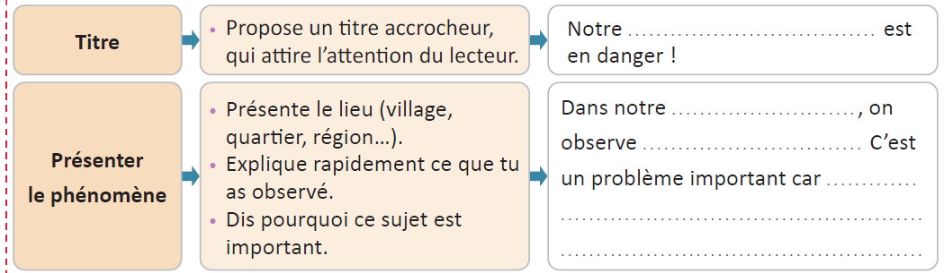
Maintenant, commençons par les premiers éléments de l’article de presse : le titre et le phénomène dont on va parler « la disparition des espaces verts ».
Apporter des explications supplémentaires si nécessaire.

Slide 23
Voilà un exemple des premiers éléments de l’article de presse :
Demander aux élèves de noter la réponse dans les livrets.
espace vert
quartier
la disparition d’un espace vert
car les arbres et les plantes disparaissent peu à peu et les habitants ont moins d’endroits pour se promener et l’air devient plus pollué.

Slide 24
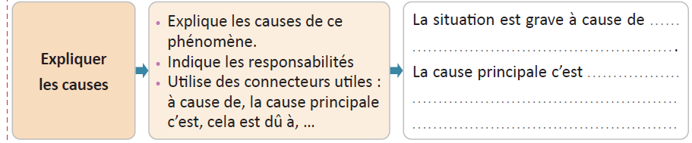
Passons ensuite au deuxième élément de l’article de presse : les causes de ce phénomène.
Apporter des explications supplémentaires si nécessaire.

Slide 25
Voilà un exemple de causes de ce phénomène climatique.
Demander aux élèves de noter la réponse dans les livrets.
la coupe des arbres et de la construction de nouveaux bâtiments.
c’est les nouvelles constructions et le manque de protection des espaces verts.

Slide 26
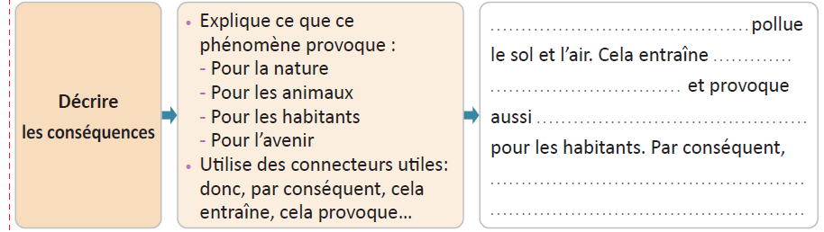
Maintenant, continuons avec les conséquences de ce phénomène.
Apporter des explications supplémentaires si nécessaire.

Slide 27
Voilà quelques conséquences de ce phénomène.
Demander aux élèves de noter la réponse dans les livrets.
La disparition des espaces verts
un air sale
des maladies pour les habitants.
il faut planter des arbres et protéger la nature.

Slide 28
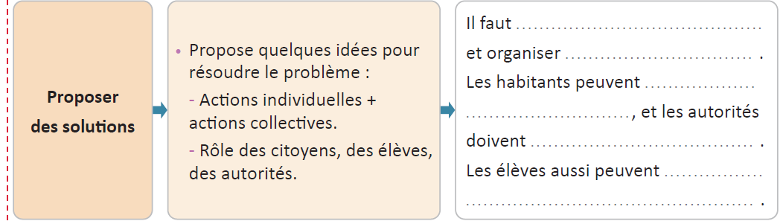
Continuons avec la proposition des solutions pour résoudre ce phénomène.
Apporter des explications supplémentaires si nécessaire.

Slide 29
Voilà un exemple de quelques solutions proposées.
Demander aux élèves de noter la réponse dans les livrets.
protéger les espaces verts
des campagnes de plantation d’arbres.
éviter de couper les arbres
et garder les jardins propres
créer de nouveaux espaces verts.
participer à des activités pour protéger la nature.

Slide 30
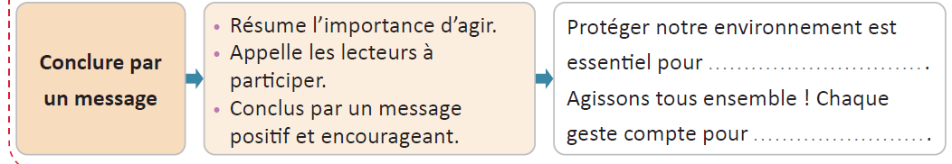
Terminons avec le message pour conclure cet article de presse.
Apporter des explications supplémentaires si nécessaire.

Slide 31
Voilà un autre exemple de message pour conclure cet article de presse.
Demander aux élèves de noter la réponse dans les livrets.
avoir une vie saine et un air propre.
protéger la nature et sauver les espaces verts.

Slide 32

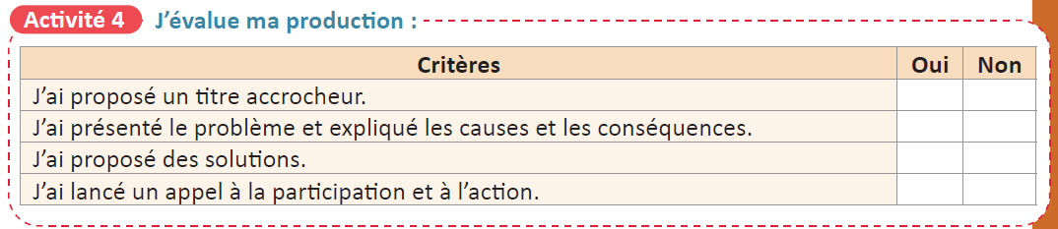
Maintenant, Complétez rapidement cette grille pour voir si vous avez respecté les critères de réussite. P. 91.
Cibler en particulier les élèves en difficulté. Apporter un feedback immédiat.

Slide 33
5 min

Slide 34
Qui peut me rappeler les stratégies que nous avons appliquées aujourd’hui ?
Désigner quelques élèves.
1. Aujourd’hui, nous avons appliqué cette stratégie de lecture :

Slide 35
Voici les stratégies que nous avons appliquées aujourd’hui.
Ces notes peuvent éventuellement servir de traces écrites.
1. Nous avons appris à rédiger un article de presse pour parler des défis climatiques:
Un article de presse clair qui parle d’un défi climatique et qui respecte les points suivants: Un titre accrocheur, Une présentation du phénomène, Une explication des causes, Une description des conséquences, Une proposition des solutions, Un message ou un appel pour agir.

Slide 36

N’oubliez pas de faire cette activité à la maison.
Cet exercice fera l’objet d’une correction collective au début de la prochaine séance.
Rédigez un autre article de presse, simple et clair, et qui parle d’un défi climatique.

